Slide 1
МОДУЛЬ 1
СИСТЕМНОЕ ПРОГРАММНОЕ
ОБЕСПЕЧЕНИЕ
ОБЛАЧНЫЕ ТЕХНОЛОГИИ
Нижний Новгород, 2025г.

Slide 2
ЦЕЛИ И ЗАДАЧИ ЛЕКЦИИ
Понять ключевые этапы эволюции ИТ-инфраструктуры.
Определить, что такое "современные ИТ" и какие тренды их определяют.
Разобраться в различиях архитектурных стилей: монолит, микросервисы, serverless.
Осознать преимущества и недостатки каждого подхода.

Slide 3
ЦЕЛИ И ЗАДАЧИ МОДУЛЯ
Информационные технологии (ИТ) — это комплекс взаимосвязанных научных и инженерных средств, определяющих методы создания, сбора, хранения, обработки, передачи и представления информации с использованием вычислительной техники и программного обеспечения.
Ключевые компоненты ИТ:
Аппаратное обеспечение (Hardware)
Программное обеспечение
Сети и телекоммуникации
Данные и информация
Люди и процессы

Slide 4
CLOUD COMPUTING:
ДОСТУП К РЕСУРСАМ КАК К УСЛУГЕ

Slide 5
CLOUD COMPUTING: ДОСТУП К РЕСУРСАМ КАК К УСЛУГЕ
Определение (NIST): Модель для обеспечения повсеместного и удобного сетевого доступа по требованию к общему пулу конфигурируемых вычислительных ресурсов (сети, серверы, системы хранения, приложения и услуги), которые могут быть оперативно предоставлены и выпущены с минимальными эксплуатационными затратами или взаимодействием с поставщиком услуг.

Slide 6
КЛЮЧЕВЫЕ АТРИБУТЫ ОБЛАЧНОЙ МОДЕЛИ
Самообслуживание по требованию: Пользователь может автоматически предоставлять себе вычислительные мощности без взаимодействия с человеком-оператором.
Универсальный доступ по сети: Услуги доступны через сеть по стандартным механизмам с использованием разнородных клиентских платформ (телефон, ПК).
Объединение ресурсов в пул: Поставщик услуг объединяет ресурсы для обслуживания множества потребителей по модели мультитенантности.
Эластичность: Возможности могут быть оперативно и автоматически масштабируемы (часто автоматически) для быстрого увеличения или уменьшения.
Учет потребления: Автоматический контроль и оптимизация использования ресурсов с помощью инструментов учета на каком-то уровне абстракции, подходящем для типа услуги.

Slide 7
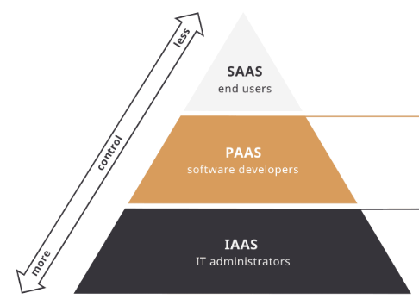
КЛАССИЧЕСКАЯ АНАЛОГИЯ: ON-PREMISE VS. CLOUD
SaaS: Провайдер отвечает за всё, вы — только за использование.
PaaS: Провайдер отвечает за платформу, вы — только за приложение и данные.
IaaS: Провайдер отвечает за инфраструктуру, вы — за ОС и выше.
On-Premise: Вы отвечаете за всё: от физического сервера до приложения.

Slide 8
СРАВНИТЕЛЬНАЯ ТАБЛИЦА: IAAS VS. PAAS VS. SAAS
Критерий | IaaS | PaaS | SaaS
Уровень контроля | Высокий | Средний | Низкий
Гибкость | Максимальная | Ограничена платформой | Минимальная
Администрирование | Требуется | Не требуется | Не требуется
Time-to-Market | Средний | Быстрый | Мгновенный
Пример | Виртуальный сервер (EC2) | Платформа для приложения (App Engine) | Почта (Gmail)

Slide 9
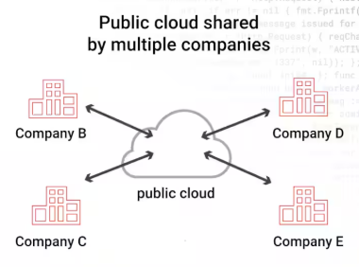
МОДЕЛИ РАЗВЕРТЫВАНИЯ: ПУБЛИЧНОЕ ОБЛАКО
Ресурсы (серверы, хранилища) принадлежат и управляются сторонним провайдером и предоставляются через Интернет множеству организаций ("мультитенантная" архитектура).
Аналогия: Многоквартирный дом.
Плюсы: Экономичность, эластичность, отсутствие затрат на обслуживание.
Минусы: Меньше контроля над безопасностью и соответствием требованиям.

Slide 10
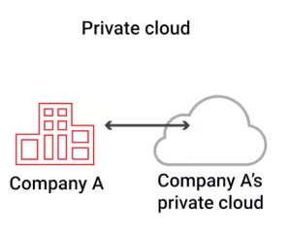
МОДЕЛИ РАЗВЕРТЫВАНИЯ: ЧАСТНОЕ ОБЛАКО
Облачная инфраструктура, используемая исключительно одной организацией. Может находиться в ее собственном дата-центре или у стороннего хостера.
Аналогия: Частный дом. Вся инфраструктура принадлежит вам.
Примеры: VMware vCloud, OpenStack.
Плюсы: Максимальный контроль, безопасность, соответствие стандартам.
Минусы: Высокие CapEx и OpEx, низкая эластичность.

Slide 11
МОДЕЛИ РАЗВЕРТЫВАНИЯ: ГИБРИДНОЕ И МУЛЬТИОБЛАКО
Гибридное облако: Комбинация публичного и частного облаков, связанных между собой стандартными или проприетарными технологиями. Пример: критичная БД в частном облаке, веб-серверы в публичном.
Мультиоблако (Multi-Cloud): Использование услуг двух и более публичных облачных провайдеров. Пример: использование AWS для ML и Azure для Office 365.
Плюсы: Гибкость, избегание vendor lock-in, оптимизация затрат.
Минусы: Высокая сложность управления и обеспечения безопасности.

Slide 12
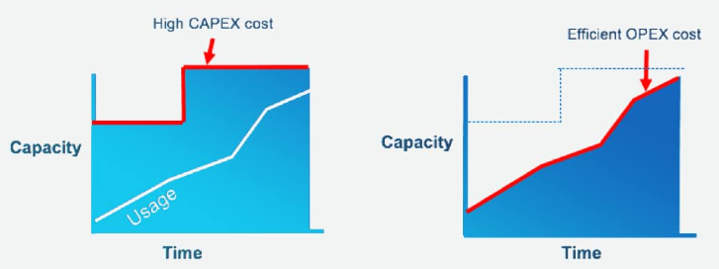
ЭКОНОМИЧЕСКИЕ АСПЕКТЫ: CAPEX VS. OPEX
CapEx (Capital Expenditure): Капитальные затраты. Покупка серверов, сетевого оборудования — активы, которые амортизируются. Типично для On-Premise.
OpEx (Operational Expenditure): Операционные затраты. Аренда облачных ресурсов — текущие расходы, которые списываются сразу. Типично для Cloud.
Преимущество OpEx: Предсказуемость бюджета, гибкость (можно быстро уменьшить или увеличить затраты), отсутствие рисков устаревания железа.

Slide 13
ИТОГИ ПО МОДЕЛЯМ ОБЛАЧНЫХ УСЛУГ
Облако — это не место, а модель потребления ИТ-ресурсов.
IaaS, PaaS, SaaS — это уровни абстракции, определяющие вашу зону ответственности.
Выбор модели зависит от задачи: полный контроль (IaaS), скорость разработки (PaaS), готовое решение (SaaS).
Публичное, частное, гибридное — модели развертывания, определяющие, где и как размещена ваша инфраструктура.
Облако переводит ИТ-затраты из капитальных (CapEx) в операционные (OpEx).

Slide 14
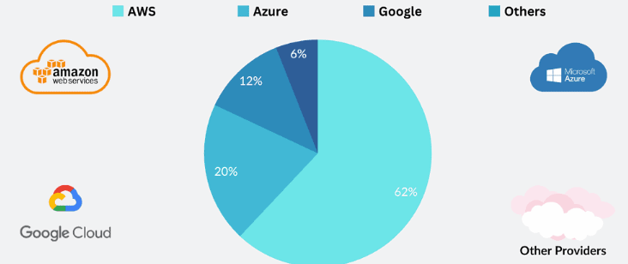
ДОЛИ РЫНКА И ПОЗИЦИОНИРОВАНИЕ

Slide 15
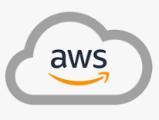
AMAZON WEB SERVICES (AWS)
Вычисления: EC2 (виртуальные машины), Lambda (FaaS), ECS/EKS (контейнеры).
Хранилища: S3 (объектное), EBS (блочное), Glacier (архивное).
Базы данных: RDS (управляемые реляционные), DynamoDB (NoSQL).
Сети: VPC (виртуальные частные облака), CloudFront (CDN).
AI/ML: SageMaker (полный цикл ML), Rekognition (компьютерное зрение).

Slide 16
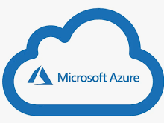
КЛЮЧЕВЫЕ СЕРВИСЫ AZURE
Вычисления: Virtual Machines, App Service (PaaS), Azure Functions (FaaS), AKS (Kubernetes).
Данные и AI: Azure SQL Database, Cosmos DB (NoSQL), Azure Synapse Analytics (Data Warehouse), Azure OpenAI Service.
Интеграция: Active Directory, Azure Arc (гибридное управление).
Прочее: Office 365 (SaaS), GitHub.

Slide 17
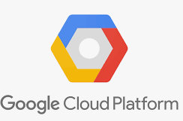
GOOGLE CLOUD PLATFORM (GCP)
Вычисления: Compute Engine (VMs), Google Kubernetes Engine (GKE), Cloud Functions (FaaS), App Engine (PaaS).
Данные и AI: BigQuery (Data Warehouse), Bigtable (NoSQL), Firestore (NoSQL для мобильных и веб-приложений), Vertex AI (ML), TensorFlow Enterprise.
Прочее: Apigee (API-менеджмент).

Slide 18
GOOGLE CLOUD PLATFORM (GCP)
Параметр | AWS | Azure | GCP
Рыночная доля | Лидер | Второй | Третий
Сильная сторона | Широта сервисов | Гибрид/Enterprise | AI/ML, Данные
Глобальная сеть | Огромная | Огромная | Лучшая в мире
Ключевая БД | DynamoDB | Cosmos DB | Bigtable / Firestore
Kubernetes | EKS/ECS | AKS | GKE (создатель)
Бессерверные | Lambda | Functions | Cloud Functions
Аналитика | Redshift | Synapse | BigQuery

Slide 19
ВЫБОР ПРОВАЙДЕРА: КРИТЕРИИ
Cуществующий стек технологий: Если вся инфраструктура на Windows/.NET — Azure. Если на Linux и OSS — AWS/GCP.
Технические требования: Если нужен лучший AI/ML — GCP. Если самая большая экосистема — AWS. Если гибрид — Azure.
Бюджет и ценообразование: Сравнение TCO (Total Cost of Ownership) через калькуляторы.
Соответствие требованиям (Compliance): Наличие нужных сертификатов (GDPR, HIPAA, etc.).
Навыки команды: Наличие сертифицированных специалистов.
Стратегия: Ставка на одного вендора (для простоты) или мультиоблако (для избежания рисков).

Slide 20
ТРЕНДЫ: MULTI-CLOUD И HYBRID-СТРАТЕГИИ
Vendor Lock-in (Привязка к вендору) — главный риск при использовании одного провайдера
Multi-Cloud позволяет:
Выбирать лучший сервис от каждого провайдера (например, AI от GCP, корпоративные приложения в Azure, стартовую инфраструктуру на AWS).
Повышать отказоустойчивость.
Усиливать позиции на переговорах о ценах.
Сложность: Требует экспертизы по нескольким платформам одновременно, сложности с управлением и безопасностью.

Slide 21
ПРАКТИЧЕСКИЙ ПРИМЕР: СТАРТАП
Задача: Быстро разработать и масштабировать мобильное приложение с использованием AI для рекомендаций.
Рассмотрение:
AWS: Надежный выбор, много готовых решений, но может быть дороговат на старте.
Azure: Хорош, если команда работает с .NET.
GCP: Может быть лучшим выбором из-за щедрого free tier, мощного Firebase (для мобильных бэкендов) и сильных AI-сервисов (Vertex AI).
Возможное решение: GCP для скорости выхода на рынок и доступа к передовому AI.

Slide 22
ПРАКТИЧЕСКИЙ ПРИМЕР: КРУПНЫЙ БАНК
Задача: Перенести часть устаревших систем в облако с соблюдением строгих требований безопасности и гибридным подключением к собственному дата-центру.
Рассмотрение:
AWS: Мощно, но изначально не заточен под гибрид.
GCP: Силен в AI, но менее представлен в финансовом секторе.
Azure: Идеален благодаря глубокой интеграции с Active Directory, мощным гибридным решениям (Azure Arc, Azure Stack) и сильному позиционированию для enterprise.
Возможное решение: Azure как основной стратегический партнер.

